Slide 1

TIẾP CẬN THIẾU MÁU CBL
ThS. BS NGUYỄN THỊ MAI LAN
BỘ MÔN NHI - ĐHYD TP HCM

Slide 2
PHÂN TÍCH CA LS
TÌNH HUỐNG 1. Bệnh nhân nữ 2 tuổi, nhập viện vì da xanh xao 3 tháng nay.

Slide 3
TÌNH HUỐNG 1
1. Bạn cần khai thác thêm gì về bệnh sử và tiền căn?

Slide 4
TÌNH HUỐNG 1
Tính chất thiếu máu.
Triệu chứng kèm theo.
Tiền căn dinh dưỡng.
Tiền căn xổ giun và vệ sinh ăn uống.
Tiền căn gia đình bệnh về máu liên quan.

Slide 5
TÌNH HUỐNG 1
Tuổi :
Nhũ nhi: thiếu máu dinh dưỡng, thiếu máu di truyền, nhiễm trùng .
Trẻ lớn : thiếu máu nhiễm trùng, ác tính, bệnh miễn dịch, bệnh di truyền.
Giới tính : trẻ trai ( thiếu máu tán huyết do thiếu G6PD).

Slide 6
TÌNH HUỐNG 1
Thời gian xuất hiện
Hỏi các triệu chứng đi kèm như sốt, vàng da, chấm xuất huyết.
Hỏi các can thiệp trước đây : thuốc ( dân gian, thảo dược, đông tây y), chế độ dinh dưỡng đặc biệt truyền miệng, hay kiêng ăn.

Slide 7
TÌNH HUỐNG 1
Đánh giá chế độ ăn: rất cần thiết giúp phân loại thiếu máu. Khai thác kỹ thời điểm ăn dặm và tính chất bữa ăn.
Tiền căn sản khoa: sanh non nhẹ cân hay sanh đôi sanh ba dễ bị thiếu máu do giảm dự trữ sắt.
Tiền căn gia đình.

Slide 8
TÌNH HUỐNG 1
TÌNH HUỐNG 1. Bệnh nhân nữ 2 tuổi, nhập viện vì da xanh xao 3 tháng nay. Khám em tỉnh, mệt khi lên cầu thang. M 130 l/p, HA 90/60 mmHg, CN 12 kg. Không sốt, không xuất huyết da niêm. Da niêm nhạt, lòng bàn tay nhạt, không vàng mắt, gan 1 cm, lách không sờ chạm. Bé ăn được ½ chén cháo x 2 cữ/ ngày, uống 1000 ml sữa.

Slide 9
TÌNH HUỐNG 1
2. Bạn cần khám thêm dấu hiệu gì để chẩn đoán bệnh? Tại sao?

Slide 10
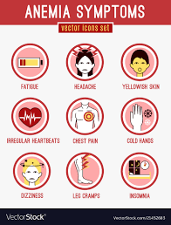
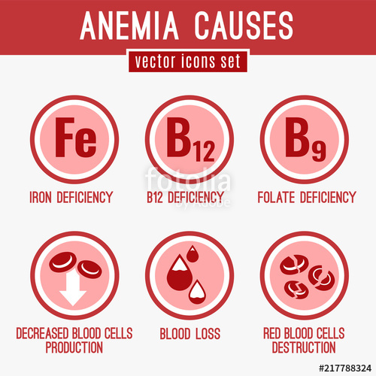

Slide 11
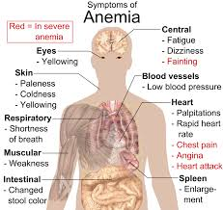

Slide 12
TÌNH HUỐNG 1
Khám toàn diện.
Lưu ý:
Hội chứng nhiễm trùng.
Hội chứng thiếu máu.
Hội chứng xuất huyết.
Hội chứng tán huyết.
Gan, lách, hạch.

Slide 13
GIẢM SX
TĂNG PHÁ HUỶ
THIẾU NGUYÊN LIỆU
XUẤT HUYẾT
SUY THẬN MẠN
TÁN HUYẾT
SUY TUỶ

Slide 14
TÌNH HUỐNG 1
3. Lý giải nguyên nhân thiếu máu có thể gặp trên bệnh nhân này?

Slide 15
THIẾU MÁU
RL SX
XUẤT HUYẾT
TÁN HUYẾT
THIẾU NGUYÊN LIỆU
TẠI CHỔ
NỘI MẠCH
NGOẠI MẠCH
TOÀN THÂN
TRUNG ƯƠNG

Slide 16
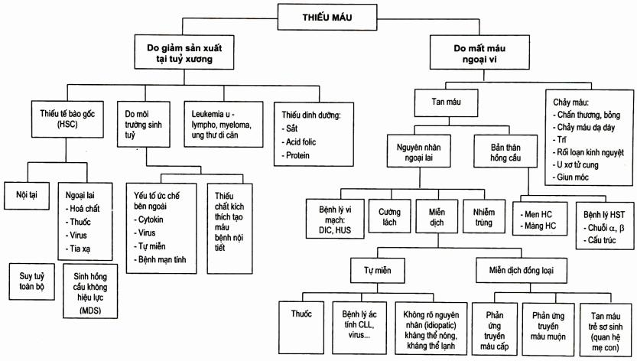

Slide 19
TÌNH HUỐNG 1
TÌNH HUỐNG 1. Bệnh nhân nữ 2 tuổi, nhập viện vì da xanh xao 3 tháng nay. Khám em tỉnh, mệt khi lên cầu thang. M 130 l/p, HA 90/60 mmHg, CN 12 kg. Không sốt, không xuất huyết da niêm. Da niêm nhạt, lòng bàn tay nhạt, không vàng mắt, gan 1 cm, lách không sờ chạm. Bé ăn được ½ chén cháo x 2 cữ/ ngày, uống 1000 ml sữa. Kết quả xét nghiệm:
BC 8600 /mm3, N 40%, L 48%, E 12%
HC 3 triệu/mm3, Hb 5,2 g/dl, Hct 17%, MCV 56fl, MCH 22 pg, MCHC 30 pg%, RDW 18%
TC 680.000 /mm3

Slide 20
TÌNH HUỐNG 1
4. Phân tích kết quả xét nghiệm đã có. Bạn có cần đề nghị thêm xét nghiệm gì không? Tại sao?

Slide 21
TÌNH HUỐNG 1
BC: phân tích các dòng
HC: thiếu máu? Mức độ?
Phân loại thiếu máu?
TC: số lượng, thể tích

Slide 22
Huyết đồ: thiếu máu Hb, Hct giảm so với tuổi
Thông số | Tuổi
 | Sơ sinh | 2 - 6 tháng | 6 th - 6 tuổi | 6 - 12 tuổi
Hct % | < 34,5 | < 28,5 | < 33 | < 34,5
Hb g/dl | < 13,5 | < 9,5 | < 11 | < 11,5

Slide 23
Chẩn đoán mức độ
Mức độ thiếu máu | Lâm sàng | Hb(g/dl)
Nhẹ | Da niêm nhạt kín đáo | >9
Trung bình | Nhịp tim nhanh, da niêm nhạt | 6-9
Nặng | Nhịp tim nhanh, chóng mặt, ngất, da niêm rất nhạt | <6

Slide 24
PHÂN LOẠI THIẾU MÁU THEO WHO 2011
Hb (g/L) | Bình thường | Thiếu máu (g/L)
 |  | Nhẹ | Trung bình | Nặng
6-59 tháng tuổi | ≥ 110 | 100-109 | 70-99 | <70
5-11 tuổi | ≥ 115 | 100-114 | 80-99 | <80
12-14 tuổi | ≥ 120 | 110-119 | 80-109 | <80
Nữ, không có thai (>15 tuổi) | ≥ 120 | 110-119 | 80-109 | <80
Nữ mang thai | ≥ 110 | 100-109 | 70-99 | <70
Nam , >15 tuổi | ≥ 130 | 110-129 | 80-109 | <80

Slide 25
PHÂN LOẠI THIẾU MÁU THEO WHO 2011
Hb (g/L) | Bình thường | Thiếu máu (g/L)
 |  | Nhẹ | Trung bình | Nặng
6-59 tháng tuổi | ≥ 110 | 100-109 | 70-99 | <70
5-11 tuổi | ≥ 115 | 100-114 | 80-99 | <80
12-14 tuổi | ≥ 120 | 110-119 | 80-109 | <80
Nữ, không có thai (>15 tuổi) | ≥ 120 | 110-119 | 80-109 | <80
Nữ mang thai | ≥ 110 | 100-109 | 70-99 | <70
Nam , >15 tuổi | ≥ 130 | 110-129 | 80-109 | <80

Slide 26
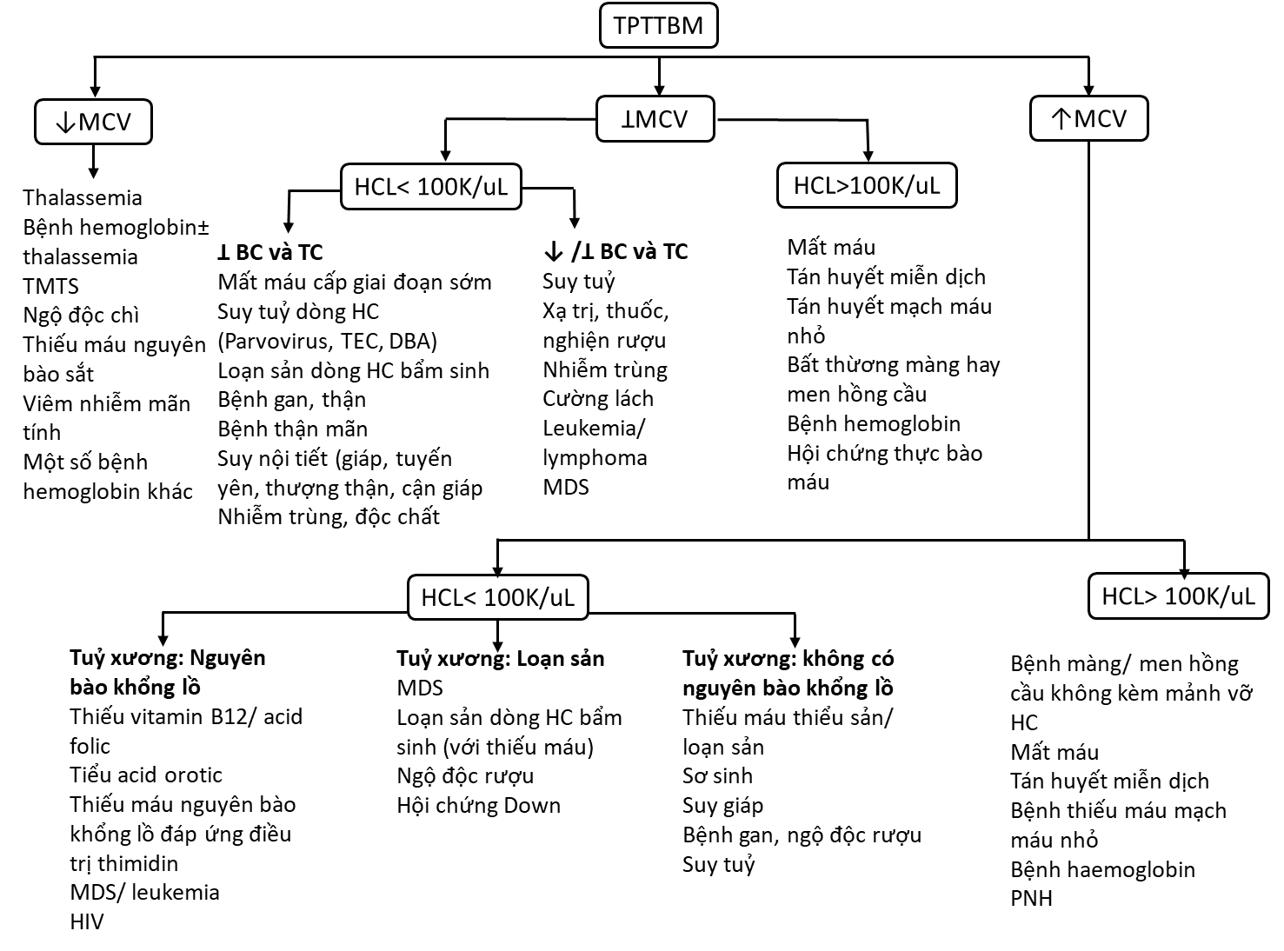

Slide 28
CHẨN ĐOÁN PHÂN BiỆT
Bệnh | Fe _{hth} | Ferritin | XN đặc hiệu
Thiếu sắt | ↓ | ↓ | Ferritin
Atransferrin | ┴ | ┴ | Transferrin=0
Viêm nhiễm | ↓ | ↑ | VS, CRP ↑
Ngđộc Pb | ↑ | ↑ | δAla niệu, Pb↑
Sideroblaste | ↑ | ↑ | Sideroblaste +
Thalassemia | ↑ | ↑ | Điện di Hb

Slide 29
TÌNH HUỐNG 1
Fe: 4 mg/l Ferritin: 1 ng/ml Transferrin: 380 mg%
HbA1: 97% HbA2: 2% HbF: 1%
Soi phân: âm tính TPTNT: bình thường
XQ phổi: bóng tim không to, tuần hoàn phổi bình thường
SA tim: EF 72 %, chức năng co bóp tốt.

Slide 30
TÌNH HUỐNG 1
5. Các chẩn đoán thiếu máu có thể trên bệnh nhân? Lí giải tại sao?

Slide 31
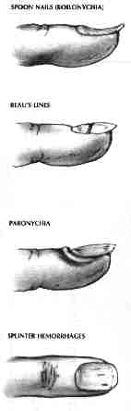


Slide 32
Fe →
X
1
X
2
HC
10% TT
Tủy
3
→
Fe + Transferrin
Cơ
Men
Ferritin
Hemosiderin
4
X

Slide 33
TÌNH HUỐNG 1
6. Xử trí ca này ra sao? lí giải?

Slide 34
ĐiỀU TRỊ
Điều trị triệu chứng: thiếu máu nặng.
Điều trị nguyên nhân.
Điều trị đặc hiệu:
Chế độ ăn giàu đạm và sắt.
Thuốc bổ xung Fe.

Slide 35
ĐiỀU TRỊ
1. Điều trị triệu chứng:
Truyền máu khi:
Thiếu máu nặng Hb < 5g%
Hoặc có biểu hiện nặng của thiếu máu như ngất, chóng mặt, mệt...
Truyền Hồng cầu lắng 2-3ml/kg/4h.

Slide 36
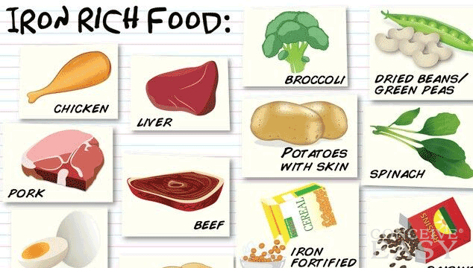

Slide 37
ĐiỀU TRỊ
Thuốc Fe: 3-4 mg/kg/ngày chia 1-2 lần, uống xa bữa ăn ( sau ăn ít nhất 2h hoặc trước ăn 1h). Có thể dùng sắt dạng TB sâu nếu không uống được.
Thời gian điều trị: 2-3 tháng để phục hồi dự trữ sắt.
Vit C: tăng hấp thu sắt ở ruột.

Slide 38
PHÒNG NGỪA:
Duy trì bú mẹ ít nhất là đến 6 tháng tuổi.
Dùng sữa có tăng cường chất sắt (6-12 mg/L) ít nhất đến 1 tuổi.
Dùng bột có tăng cường chất sắt từ 6-12 tháng.
Bổ sung sắt cho trẻ sinh sinh non, nhẹ cân.

Slide 39
Y LỆNH:
Thuốc sắt:
Siro Ferlin 30 mg/5ml
4 ml x 2 lần uống
Siro Ceelin 100 mg/5ml
2 ml x 2 lần uống

Slide 40
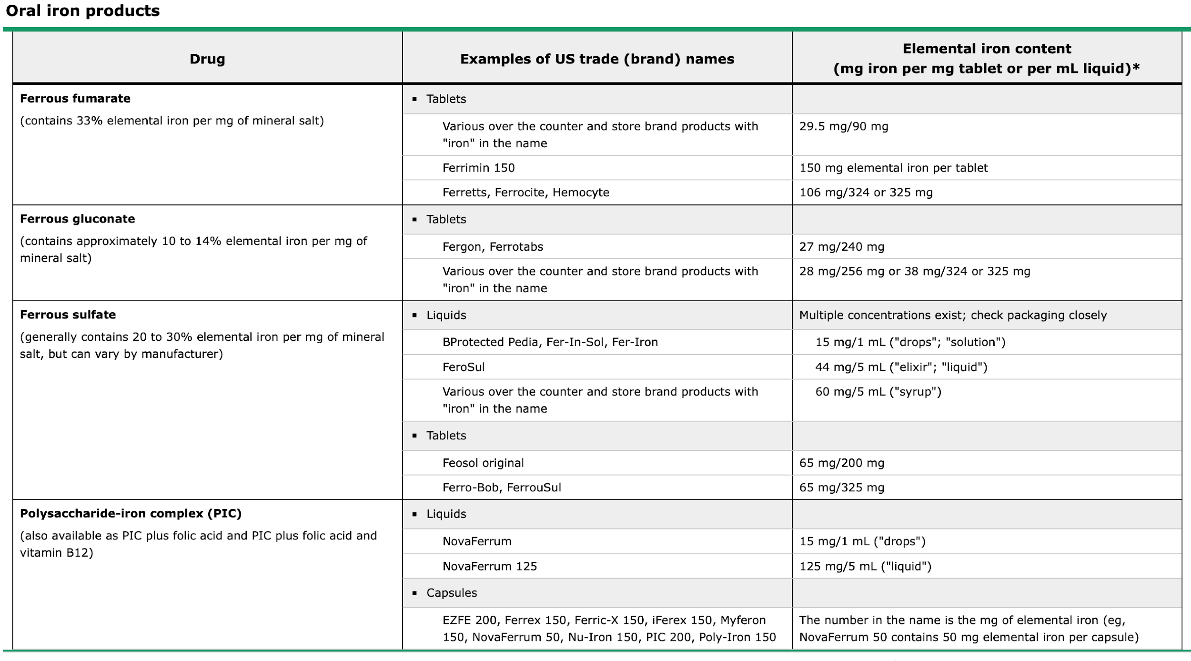

Slide 41
TÌNH HUỐNG 2
Bệnh nhân nam 4 tuổi, đến phòng khám Nhi Đồng 2 vì sốt. Bệnh 2 ngày, em sốt nhẹ 38 độ C, ho khan, sổ mũi trong. Khám: em tỉnh táo, da niêm xanh xao, lòng bàn tay nhạt, M 100 l/p, HA 90/60 mmHg, CN 16 kg. Không xuất huyết da niêm, gan 3 cm, lách độ II, hạch không sờ chạm.

Slide 42
TÌNH HUỐNG 2
Kết quả xét nghiệm:
BC 7600 /mm3, N 40%, L 48%, E 12%
HC 4,3 triệu/mm3, Hb 8,2 g/dl, Hct 27%, MCV 66fl, MCH 23 pg, MCHC 30 pg%,
RDW 12% TC 180.000 /mm3
Chẩn đoán và chẩn đoán phân biệt?
Phân tích xét nghiệm. Xét nghiệm cần đề nghị tiếp theo?

Slide 43
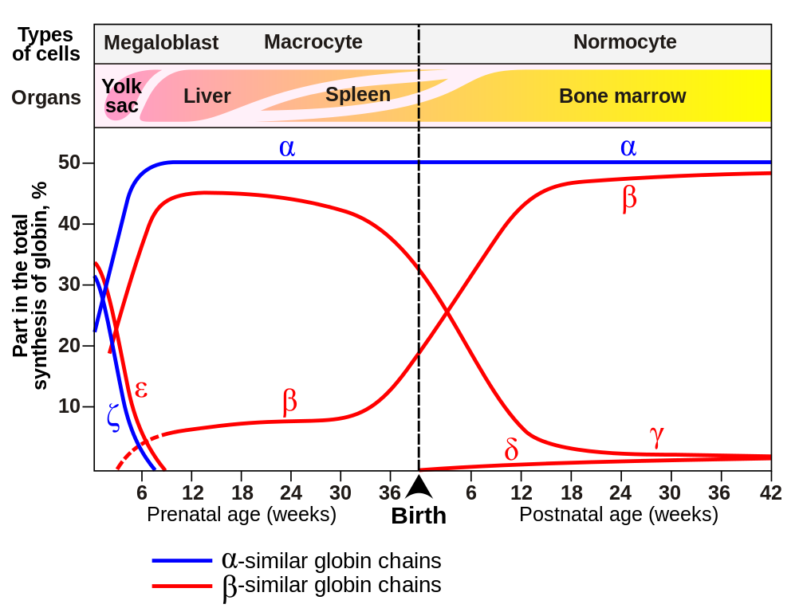

Slide 44
ĐẠI CƯƠNG
Loại Hb | Cấu trúc | Sơ sinh – < 6 tháng | > 6 tháng
HbA₁ | α₂ β₂ | < 28% | 95-97%
HbA₂ | α₂ δ₂ | 1,5-2% | 1,5-2%
HbF | α₂ γ₂ | 70% | < 2%

Slide 45
ĐẠI CƯƠNG
Loại Hb | Cấu trúc | bn | > 6 tháng
HbA₁ | α₂ β₂ | 37 % | 95-97%
HbA₂ | α₂ δ₂ | 6 % | 1,5-2%
HbF | α₂ γ₂ | 57 % | < 2%

Slide 46
ĐẠI CƯƠNG
Loại Hb | Cấu trúc | bn | > 6 tháng
HbA₁ | α₂ β₂ | 90% | 95-97%
HbA₂ | α₂ δ₂ | 2% | 2%
HbF | α₂ γ₂ | 2% | <2%
HbH | β₄ | 6%

Slide 47
ĐẠI CƯƠNG
Loại Hb | Cấu trúc | bn | > 6 tháng
HbA₁ | α₂ β₂ | 70% | 95-97%
HbA₂ | α₂ δ₂ | 8% | 2%
HbF | α₂ γ₂ | 2% | 2%
HbE | α₂ β₂ * | 20%

Slide 48
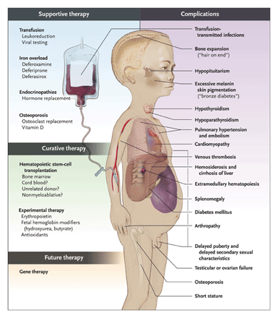

Slide 49
TÌNH HUỐNG 1
Xử trí ca này ra sao? lí giải?

Slide 50
Điều trị
Điều trị thiếu máu:
- Truyền HC lắng nâng Hb ≥ 10g/dl
1ml/kg HCL ……. Hct lên 1%
2ml/kg máu tp……. Hct lên 1%
Truyền trong 3-4h.
- Truyền máu tươi nếu chưa có HCL và bn cần truyền máu gấp.

Slide 51
Điều trị
Thải sắt:
Chỉ định: trẻ > 3 tuổi và Ferritin > 1000 ng/ml.
Thuốc: desferoxamin 30-40 mg/kg/ 8-12h ban đêm, TB,TDD, TTM.
Độc tính: điếc (trẻ < 3tuổi, liều > 50mg/kg), mù đêm, mù màu, đỏ nơi tiêm…

Slide 52
Y LỆNH:
Hồng câù lắng: 1 đơn vị 125 ml (tách từ 250 ml máu toàn phần)
- Đăng kí và lãnh 125 ml HCL cùng nhóm TTM 40 ml/giờ
Thuốc hỗ thợ:
Acid folic 5mg 1viên uống
Vitamin E 400ui 1viên uống

Slide 53
Điều trị
Cắt lách:
Trẻ > 5 tuổi.
Lách quá to dọa vỡ.
βThalassemia + HbE.
Lách to cường lách ( giảm 3 dòng).
Lượng HCL > 250 ml/kg/năm.
Khoảng cách giữa 2 lần truyền < 3 tuần.

Slide 54
Điều trị
Biến chứng sau cắt lách:
- Nhiễm trùng: Phế cầu, HI, NMC.
Phòng ngừa: tuổi > 5tuổi, chủng ngừa trước cắt lách, uống PNC sau cắt lách đến 15 tuổi. Kháng sinh, phòng sốt rét khi cần.
- Tăng BC, TC. Điều trị: dùng Aspirin.

Slide 55
Giáo dục sức khỏe
Điện di Hb cho các thành viên trong gđ.
Tư vấn trước lập gđ.
Chẩn đoán trước sinh bằng cách khảo sát DNA bào thai.
Notes:
P38 manual of pedi onco & hema

Slide 56


